Slide 1
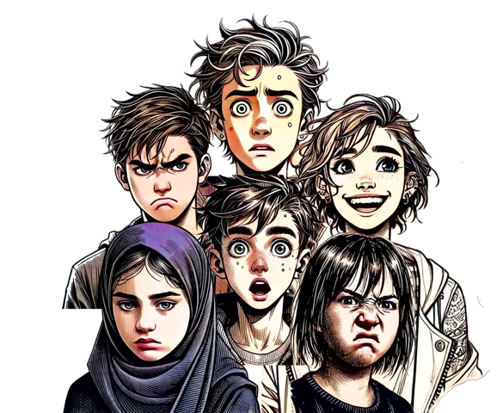
Psycho-educatie
Emoties
Les 2 Emoties voelen in je lijf
Notes:
Benodigde materialen:
Werkblad Silhouet lichaam – verschillende soorten (man, vrouw, neutraal)
Kleurpotloden en stiften in de kleuren rood, geel, groen, paars, blauw, turquoise
Kaartjes Emoties uitbeelden in situaties
Emotiedagboek
Voorbereiding:
Lees de notities bij deze les goed door.
Verzamel de benodigde materialen op tijd.
NB. Afhankelijk van je groep kunnen deze lessen mogelijk meer tijd in beslag nemen dan een lesuur. Kijk vooraf goed naar de lessen en schat in voor jouw groep op of je een les in 1 lesuur kunt geven, of dat je hier meer lesuren voor nodig hebt. In de notities wordt aangegeven wat logische punten zijn om een les af te breken en in tweeën te delen.
Achtergrondinformatie voor de docent:
Emoties spelen een belangrijke rol in het dagelijks leven. Ze beïnvloeden hoe we ons voelen, hoe we reageren op situaties en hoe we met anderen omgaan.
In deze eerste les maken leerlingen kennis met de zes basisemoties: boosheid, angst, verdriet, blijdschap, walging/afkeer en verrassing.
Door deze emoties te herkennen en te benoemen, leren leerlingen beter begrijpen wat ze voelen en hoe ze daarmee om kunnen gaan.
Voor jongeren met TOS kan het soms lastig zijn om hun emoties te herkennen en onder woorden te brengen. Daarom is het belangrijk om hen op een explicite en interactieve manier ‘kennis te laten maken’ met emoties. In deze les wordt gebruikgemaakt van beelden, groepsgesprekken en een spel om emoties beter te begrijpen.
Het herkennen van emoties bij zichzelf en anderen helpt de jongeren bij het ontwikkelen van sociale vaardigheden. Dit zorgt voor betere communicatie en voorkomt misverstanden in hun interacties. Door ervaringen te delen en over emoties te praten, leren leerlingen dat emoties normaal zijn en dat iedereen ze op verschillende momenten ervaart.
Naast de activiteiten in de les is er een oefening voor thuis, waarbij leerlingen een dagboek bijhouden over hun emoties. Dit helpt hen bewuster om te gaan met wat ze voelen en reflecteren op hoe ze met emoties omgaan. In de volgende les kunnen ze een ervaring delen, zodat er verder kan worden ingegaan op hoe emoties invloed hebben op hun gedrag en relaties.
Deze lessen leggen de basis voor een beter begrip van emoties en draagt bij aan de emotionele ontwikkeling van leerlingen. Door een veilige en open sfeer te creëren, moedig je leerlingen aan om hun gevoelens te uiten en van elkaar te leren.
Les 2: Emoties en het lichaam
Activiteiten:
Introductie (10 minuten): De mentor en logopedist bespreken hoe emoties niet alleen in je hoofd, maar ook in je lichaam voelbaar zijn. Ze geven voorbeelden (bijv. vlinders in je buik bij blijdschap).
Lichaamskaart (20 minuten): Leerlingen krijgen een silhouet van een lichaam en kleuren in waar ze verschillende emoties voelen (bijv. rood voor boosheid in de vuisten, blauw voor verdriet in de borst).
Rollenspellen (20 minuten): In groepjes van 2-4 spelen leerlingen korte scènes waarin ze een emotie uitbeelden en bespreken waar ze deze emotie in hun lichaam voelen.
Oefening voor thuis: Vraag leerlingen om bij te houden waar ze emoties in hun lichaam voelen en dit te bespreken met een ouder of verzorger.
De leerlingen leren in deze les:
Leerlingen leren waar in hun lichaam ze emoties kunnen voelen.

Slide 2
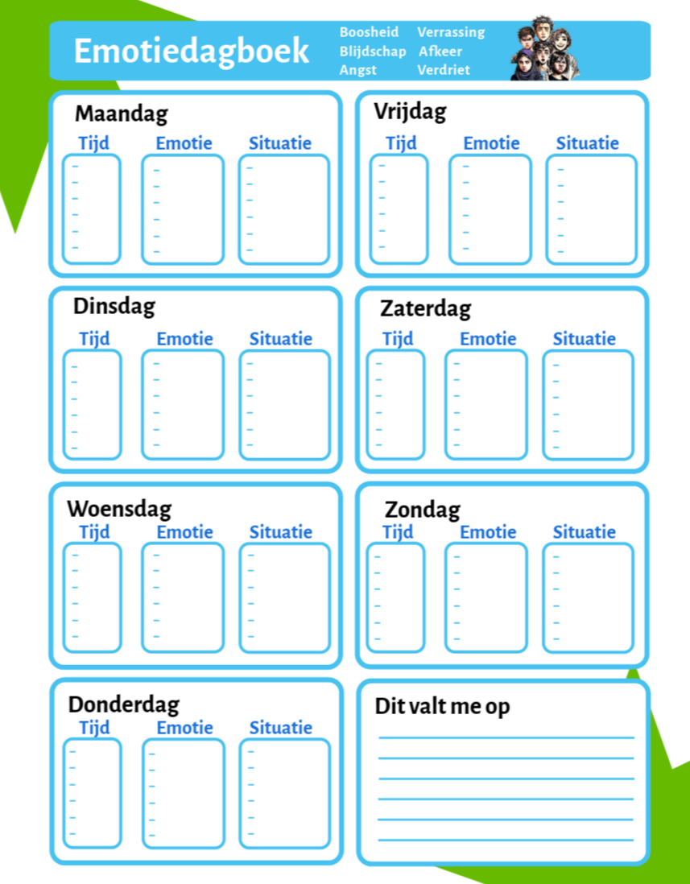
Vorige les
Terugblik
Notes:
Kijk met de klas terug op het huiswerk: emotiedagboek. Wat viel er op bij het invullen? Zijn er bepaalde emoties die steeds in dezelfde situaties terugkomen?
Maakt het tijdstip nog iets uit voor je emoties? Voel je je het best in de ochtend, middag of avond?
Hoe komt dat denk je?
Kijk met de klas even terug op het thema grenzen aangeven. Wat is er blijven hangen?

Slide 3
Lesdoelen
Ik leer dat ik emoties kan voelen in mijn lijf.
Ik oefen waar ik de 6 basisemoties voel in mijn lijf.

Slide 4
“Je grenzen aangeven lijkt op een superheldenpak. Het beschermt je en het maakt je sterk.”

Slide 5
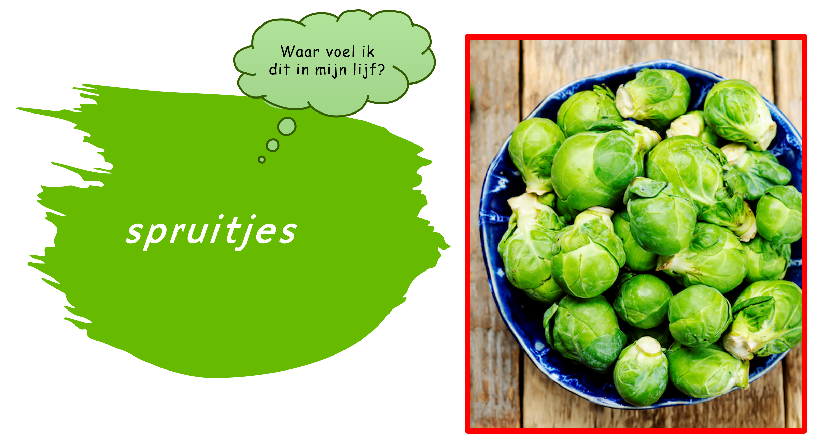
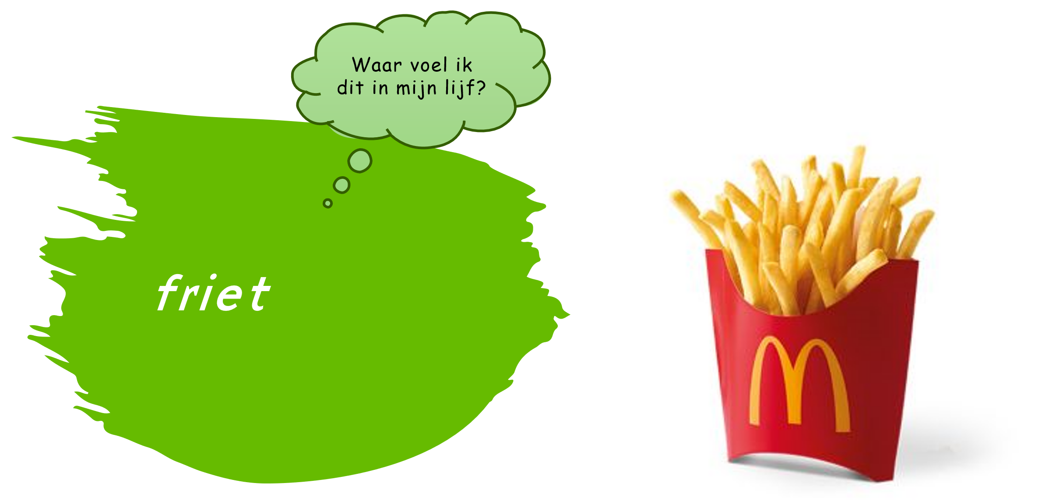
Waar voel je het in je lichaam?
Bij het thema Grenzen aangeven hebben geoefend met “Waar voel ik dit in mijn lijf?”
Vandaag ontdekken we waar we emoties in ons lichaam voelen
Notes:
Voor de leerlingen
In het thema Grenzen aangeven hebben we naar verschillende plaatjes gekeken waar eten op stond.
We hebben toen geoefend met voelen in ons lijf. Bij elk plaatje vroeg je jezelf af “Waar voel ik dit in mijn lijf?
Dat gaan we vandaag ook doen met emoties.

Slide 6
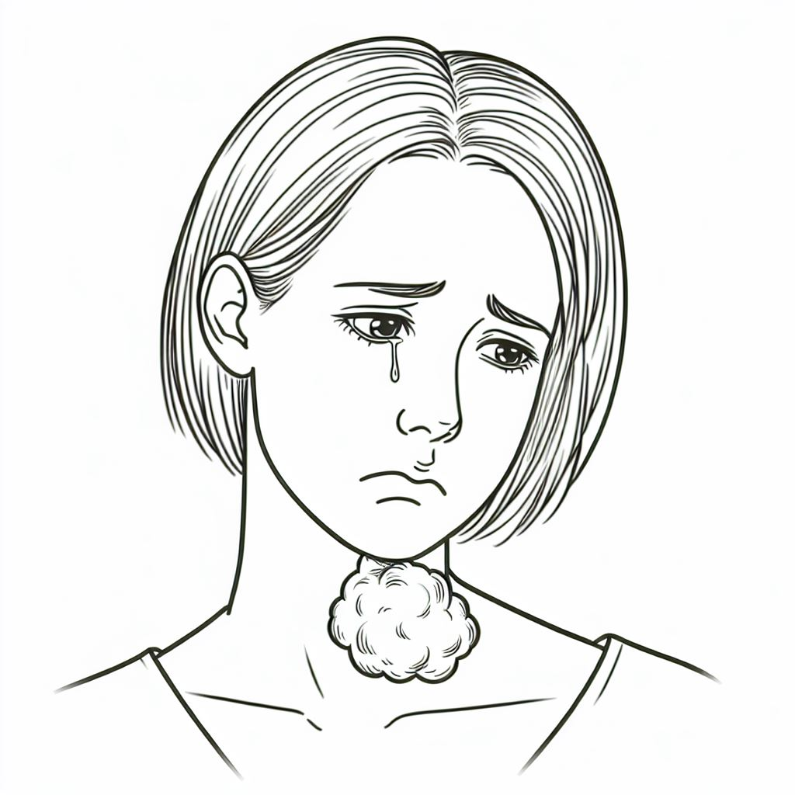
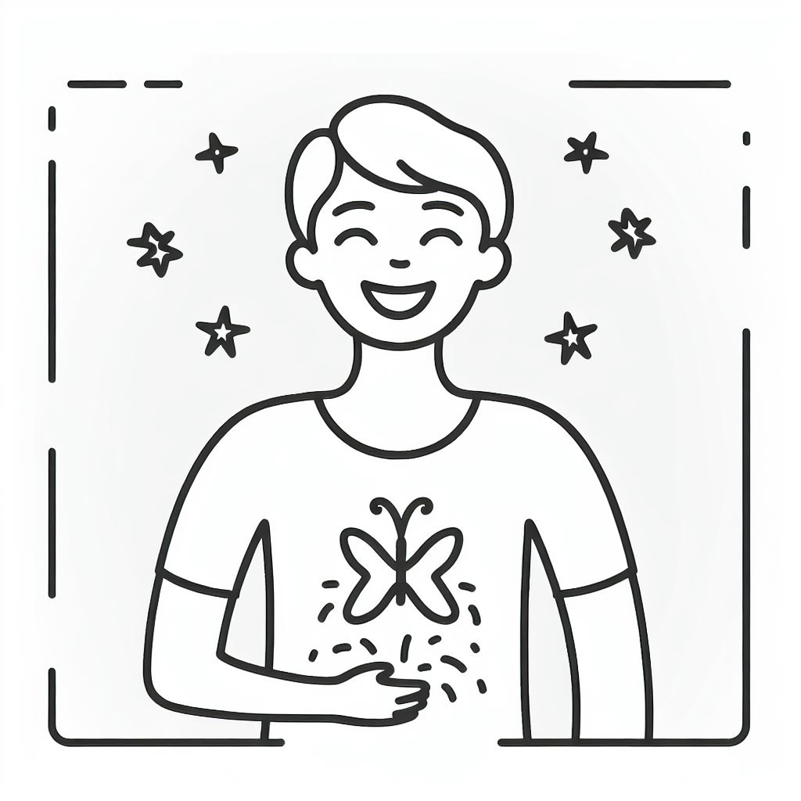
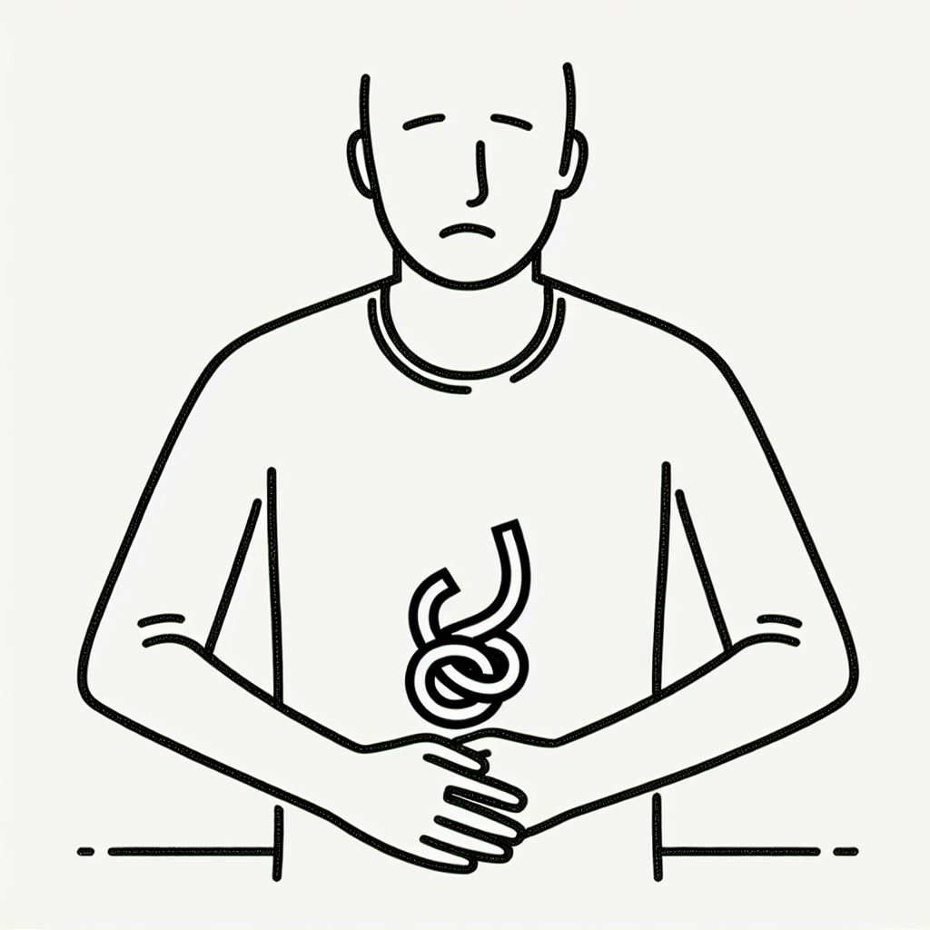
Emoties voelen in je lijf
Vlinders in je buik
Blijdschap
Knoop in je maag
Angst
Brok in je keel
Verdriet
Notes:
Voor de docent
Uitvoering:
De docent en logopedist beginnen met een korte uitleg over hoe emoties niet alleen mentaal, maar ook fysiek voelbaar zijn.
Ze geven concrete voorbeelden, zoals “vlinders in je buik” bij blijdschap, “een knoop in je maag” bij angst, of “een brok in je keel” bij verdriet.
Nodig leerlingen uit om voorbeelden te delen van momenten waarop ze emoties fysiek hebben gevoeld.

Slide 7
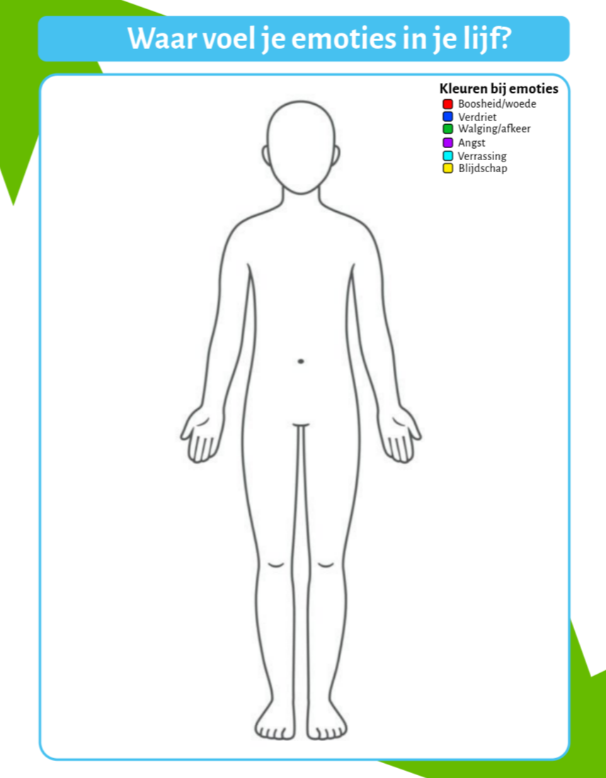
Emoties voelen in je lijf
Vul het werkblad in
Waar voel jij emoties in je lijf?
Elke emotie heeft een kleur
Kleur de plekken op het lijf waar jij emoties voelt
Is het bij jou hetzelfde als bij anderen?
Notes:
Voor de docent
Doel: Bewustwording van waar emoties in het lijf worden gevoeld.
Uitvoering:
Geef elke leerling een silhouet van een lijf op papier.
Leg uit dat ze verschillende kleuren kunnen gebruiken om aan te geven waar ze bepaalde emoties voelen. Bijvoorbeeld:
Rood voor boosheid (bijv. in de vuisten of het hoofd).
Blauw voor verdriet (bijv. in de borst of ogen).
Geel voor blijdschap (bijv. in de buik of het hart).
Groen voor walging (bijv. in de maag of keel)
Turquoise voor verrassing (bijv. in de nek of borst)
Paars voor angst (bijv. in de buik of in de handpalmen)
Laat de leerlingen nadenken over recente ervaringen en waar ze die emoties in hun lijf voelden.
Bespreek de resultaten in kleine groepjes of klassikaal, waarbij leerlingen hun lichaamskaarten kunnen delen en vergelijken.

Slide 8
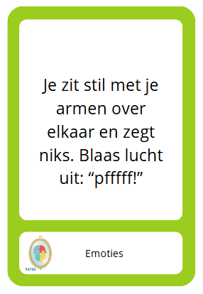
Emoties naspelen
Je krijgt een opdracht in groepjes
Elk groepje krijgt kaartjes
Op elk kaartje staat een situatie
Een persoon trekt een kaartje
Deze persoon speelt de situatie na
Notes:
Voor de docent
Rollenspellen:
Doel: Inzicht krijgen in de fysieke uitdrukking van emoties door middel van acteren en emoties naspelen.
Uitvoering:
Verdeel de klas in groepjes van 2-4 leerlingen.
Geef elke groep een set kaartjes met een situatie waarin een bepaalde emotie centraal staat (bijv. een ruzie, een verrassing, een verdrietig moment).
Laat één leerling de emotie uitbeelden zonder woorden te gebruiken, terwijl de anderen raden welke emotie het is en bespreken waar ze denken dat deze emotie in het lichaam wordt gevoeld.
Wissel de rollen zodat iedereen een kans krijgt om een emotie uit te beelden en te raden.

Slide 9
Emoties naspelen
Welke emotie voelt deze persoon?
Waar kan je dit in je lichaam voelen?
Hoe weet zeker dat deze persoon de emotie voelt?
Zorg dat iedereen aan de beurt komt
Let op! De kleuren op de kaartjes hebben niets met de emoties te maken

Slide 10
Huiswerk: emotiedagboek
Houd komende week bij waar je emoties in je lijf voelt.
Bespreek dit met je vader, moeder of een andere volwassene.
Waar voelen jouw ouders of de volwassene emoties in hun lijf?

Slide 11
Hoe is het gegaan?
Weet ik dat ik emoties kan voelen in mijn lijf.
Weet ik waar ik de 6 basisemoties voel in mijn lijf.

